Slide 1
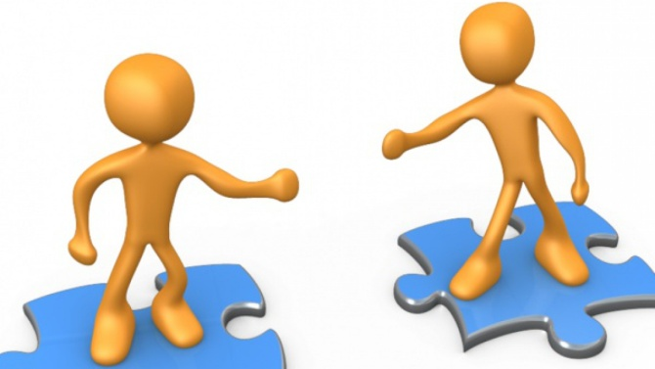
Pirömer Mahallesi
90561 Sokak No1/A
Ereğli/Konya
ÇATIŞMA ÇÖZME
BECERİLERİ
(ÖĞRETMENLERE YÖNELİK)
dumlupinarortaokuluu
0332 713 11 78
http://ereglidumlupinar.meb.k12.tr

Slide 2
ÇATIŞMA ÇÖZME BECERİLERİ
İNSANLARIN ÇÖZÜM BULMAKTA ZORLANMASININ NEDENLERİ
Düşündüğünüz
Söylemek istediğiniz
Söylediğini sandığınız
Söylediğiniz
Karşınızdakinin duymak istediği
Duyduğu
Anlamak istediği
Anladığını sandığını
Anladığı
arasında farklar vardır. Dolayısıyla insanların birbirini yanlış anlaması için en az 9 olasılık vardır.

Slide 3
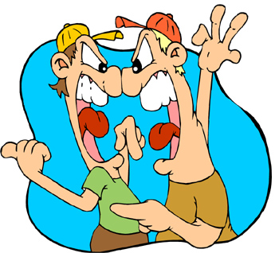
ÇATIŞMA ÇÖZME BECERİLERİ
Çatışma; İki tarafın ihtiyaçlarının, beklentilerinin, amaçlarının, fikirlerinin herhangi bir nedenle ters düştüğü durumda ortaya çıkan anlaşmazlıktır.

Slide 4
ÇATIŞMA ÇÖZME BECERİLERİ
Çatışma yaşamımızın doğal bir parçasıdır hatta bilinenin aksine olumludur. Çatışmanın kendisi değil çatışmayı çözüm yolumuz çatışmayı ‘’yapıcı’’ ya da ‘’yıkıcı’’ hale getirir. İnsanın olduğu her yerde çatışmanın olması çok normaldir. Çatışmaları iyi kullanırsak gelişmek, ilerlemek ve dönüşmek için bir fırsata dönüştürebiliriz.

Slide 5
ÇATIŞMANIN FAYDALARI
Çatışma sayesinde sorun çözme becerilerimiz gelişir, sorunun esas nedeni bulunur,
Çatışma;rekabete engel olur, yaratıcılığı arttırır, yeni fikirler üretme becerimizi geliştirir,
Çatışma; demokratik bir ortam oluşturmaya katkı sağlar, iletişim becerilerimizi güçlendirir, duygularımızı rahatlatır, güven ve motivasyonu arttırır.

Slide 6
ÇATIŞMA HAKKINDAKİ DOĞRULAR VE YANLIŞLAR
Anlaşmazlık ve tartışma her zaman kötüdür.
(Yanlış: Tüm anlaşmazlık ve tartışmalar her zaman kötü değildir. Aslında sağlıklı bir biçimde ele alınırlarsa gelişmemize, farklı düşünme biçimi kazanmamıza ve işbirliğine yol açarlar).
İnsanlar anlaşmazlıklarda çok öfkelendikleri için kendilerini kontrol etmelerinin bir yolu yoktur.
(Yanlış: Pek çok kişi böyle düşünür ama öfkenin kontrolü mümkündür ve öğrenilebilen bir beceridir).

Slide 7
ÇATIŞMA HAKKINDAKİ DOĞRULAR VE YANLIŞLAR
Tartışmalar bizi geliştirebilir.
(Doğru: Karşımızdakini aktif bir biçimde dinlediğimiz ve öfkemize hakim olduğumuz sürece her zaman için tartışmalardan öğreneceğimiz yeni şeyler vardır. Aynı şekilde karşımızdaki kişiler de bizden öğrenebilirler).
Anlaşmazlıklardan doğan kavgalardan kaçmak zayıflık belirtisidir.
(Yanlış: Gençlerin bir bölümü böyle düşünse de anlaşmazlığın çok doğal olduğunu kabul edip, bunu fiziksel kavgaya dönüştürmemek en iyisidir. O yüzden çatışma çözme becerilerini kullanarak kavgadan kaçınmak korkaklık ya da zayıflık değil, aksine sağduyulu ve akıllıca bir davranıştır.

Slide 8
ÇATIŞMA HAKKINDAKİ DOĞRULAR VE YANLIŞLAR
Yakın arkadaşlıklar arasında anlaşmazlıklar ya da çatışmalar olmaz.
(Yanlış: Yakın arkadaşların da ihtiyaçları, fikirleri ve değerleri zaman zaman çatışabilir. Önemli olan bu çatışmaları etkin bir biçimde çözebilmektir).
Çatışmaları etkili bir biçimde çözmek mümkündür.
(Doğru: Bizim de önümüzdeki oturumlarda öğreneceğimiz gibi çatışmaları etkili bir biçimde çözmek mümkündür.

Slide 9
ÇATIŞMA ÇÖZME BECERİLERİ
ÇATIŞMA SONUCUNDA 3 DURUM OLUŞMAKTADIR.
Tarafların ikisinin de kaybettiği, dolayısıyla ikisinin de mutsuz hissettiği (kaybet-kaybet)
Taraflardan birinin kazanıp, diğerinin kaybettiği kaybedenin mutsuz olduğu (kazan-kaybet)
Tarafların ikisinin de kazandığı dolayısıyla mutlu hissettiği
(kazan-kazan)

Slide 10
ÇATIŞMA DURUMUYLA BAŞA ÇIKMADA KULLANILAN YOLLAR
Geri çekilme
Zorlama
Alttan alma
Uzlaşma
Yüzleşme

Slide 11
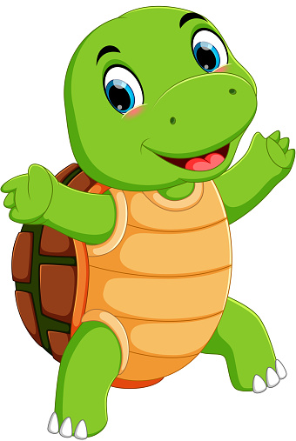
GERİ ÇEKİLME
KAPLUMBAĞA (KABUĞUNA ÇEKİLME): Kaplumbağa nasıl tehlike anında kabuğuna çekilirse bu kişiler de çatışma yaşayınca isteklerinden vazgeçer, içine kapanır ,sorun yokmuş gibi davranır. Tarafların her ikisi de kaybeder. Sorun konuşulmamış olur. Kaybet-kaybet yöntemidir.

Slide 12
ZORLAMA
KÖPEKBALIĞI (Saldırganlık, hırs, öfke, zorlama, baskı, güç kullanma, rekabet):
Köpekbalığının tehlike anında karşıya zarar verdiği gibi bu tarza sahip kişiler de çatışma karşısında saldırganca bir tutum sergiler. ’’Ya benim dediğim olur ya da benim dediğim’ ’mantığı vardır. Tarafların biri kazanırken diğeri kaybeder. Kırıcıdır.Kazan-kaybet yöntemidir.

Slide 13
ALTTAN ALMA
AYICIK (Rahat, huzurlu, güvende, sevgi dolu, mutlu vs.)
Bu tarza sahip olan kişiler çatışma yaşayınca ‘’Karşımdaki mutlu olsun yeter:’’ diye düşünür. Kendi isteklerinden vazgeçer.’’ Amaçlarımdan vazgeçiyorum, yeter ki beni sevsin’’ mantığı vardır. Kazan-kaybet yöntemidir.

Slide 14
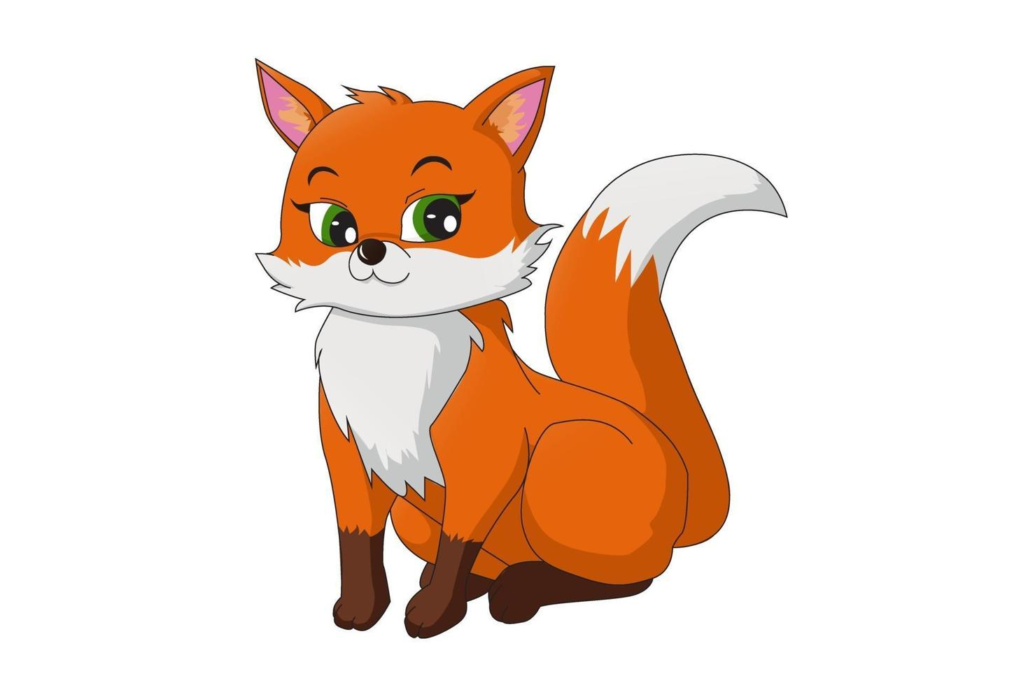
UZLAŞMA
TİLKİ (Kurnaz, planlı, çıkarlarını koruyan, orta yollu hareket edebilen, işbirlikçi vs.)
Tilki tarzını benimseyen kişiler biraz kendi amaçlarından vazgeçer biraz da karşının amaçlarından vazgeçmesini ister. İki taraf için orta yol bulunmaya çalışır. Tam olarak tatmin olunmasa da sorun çözülür. Kazan-kazan yöntemidir

Slide 15
YÜZLEŞME
BAYKUŞ (Bilge, sesleri iyi işiten, görüş açısı geniş, zeki, koruyucu vs. özelliklere sahiptir.)
Her iki taraf da amaçlarından vazgeçmeden, iki tarafın da isteğinin karşılandığı çatışma çözme yöntemidir. Taraflar hem sorunu çözer hem tatmin olur hem de amaçlarına ulaşmış olur. Büyük bir olgunluk gerekir bu yöntem için. Kazan-kazan yöntemidir.

Slide 16
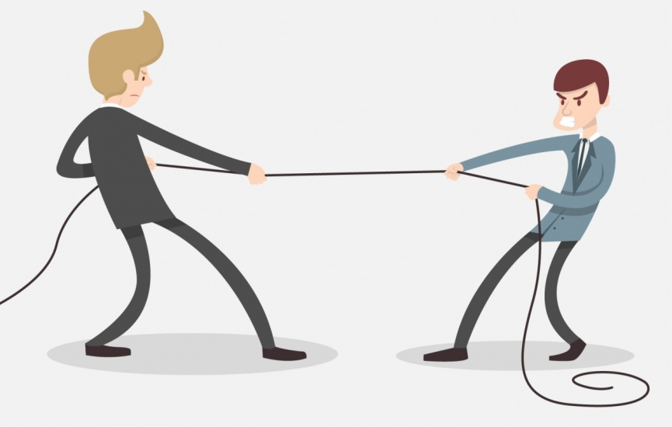
ÇATIŞMA ÇÖZME BECERİLERİ
Çatışma çözme taktiklerinin hepsi yeri geldikçe kullanılmaktadır. Hepsinin anlamlı işlevleri vardır. Ancak; uzlaşma ve yüzleşme taktikleri çatışma çözme becerisinde kullanılması gereken daha sağlıklı yollardır. Bu şekilde, bireyler sonuçtan memnun olarak ayrılmaktadır.

Slide 17
ÖĞRENCİLERE ÇATIŞMA ÇÖZME BECERİLERİNİ KAZANDIRMAK İÇİN NELER YAPABİLİRİZ?
Öncelikle her durumda onu düşünmeye sevk etmeliyiz, verdiği cevaplardan sonra ‘’Bu cevabının sebebi nedir? ‘’ sorusu yöneltebiliriz.
Onunla konuşurken ‘’ben dili ‘’ kullanmalıyız. Örneğin; ‘’Öfkelendiğinin farkındayım fakat bu kadar çok öfkelenmiş olman beni kaygılandırıyor. Ama şuan anlaşmaya çalışıyoruz, istersen birlikte düşünüp ortak bir yol bulabiliriz.’’ Bu sayede onu suçlamadan duygusunun ve içinde bulunduğu durumun farkında olmasını sağlayabiliriz.

Slide 18
ÖĞRENCİLERE ÇATIŞMA ÇÖZME BECERİLERİNİ KAZANDIRMAK İÇİN NELER YAPABİLİRİZ?
Oyun esnasında, günlük yaşamdaki akran çatışmalarında taraf olmamalıyız amacımız ona çatışmanın doğal olduğunu, çözüm yolları bulabileceğini ve bu çatışmadan mutlu ayrılabileceğini anlatmak olmalı.
Çatışmanın ve akranlarına zorbalık yapmanın birbirinden farklı şeyler olduğunu mutlaka ona anlatmalıyız. Örneğin; bir arkadaşı onun üzerinde sürekli baskı kuruyor ve ortada bir güç dengesizliği mevcut, baskı kuran kişi yaptıklarından pişman değilse bu bir akran zorbalığıdır. Çatışmada ise; her iki tarafta anlaşmazlıktan dolayı sorun yaşar iki tarafta sorunu çözmek için çaba sarf eder ve baskı bir kişi üzerinde kurulu değildir.

Slide 19
ÖĞRENCİLERE ÇATIŞMA ÇÖZME BECERİLERİNİ KAZANDIRMAK İÇİN NELER YAPABİLİRİZ?
Öğrencilerimize çatışma anında çözüme gidebilmek için neler yapılabileceğini kısaca şöyle anlatabiliriz;
Öfkeli anlarında önce duygusunu kabul edip, kendisine ve karşısındakine zarar vermeyen kişisel bir yol keşfetmeli.
Empati yapabilmeli ve olaya çatışan taraflar birbirleri açısından mutlaka bakabilmeli.
Karşısındakine düşüncelerini ve sebeplerini açıkça aktarmalı.
- Çözüm çatışan taraflar arasında birlikte geliştirilmeli ve sonuçtan herkes memnun kalmalı.

